Slide 1
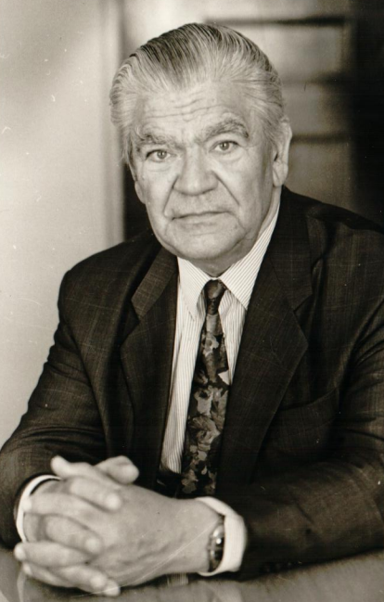
Александр Александрович
Никонов
19.08.1918г. - 05.10.1995г.

Slide 2
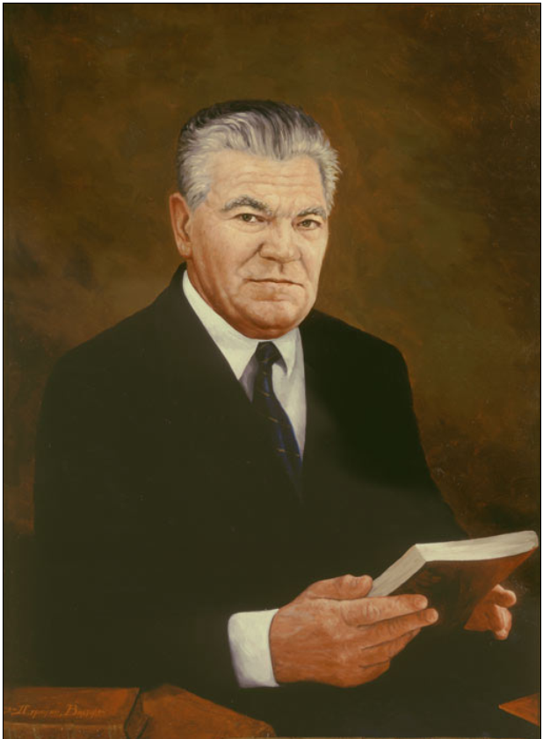

Slide 3

А. А. Никонов родился 19 августа 1918 году в крестьянской семье в деревне Зайково Вышгородецкой волости Островского уезда Псковской губернии

Slide 4
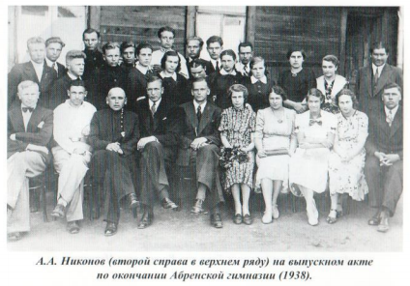

Slide 5
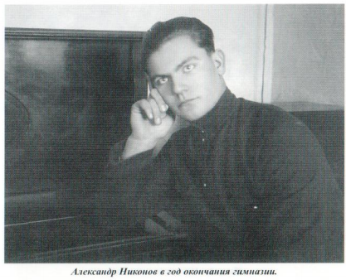
После окончания гуманитарной гимназии в г. Абрене, учился в Риге в Латвийском государственном университете.

Slide 6
Скан о награждении орденом Красного Знамени

Slide 7
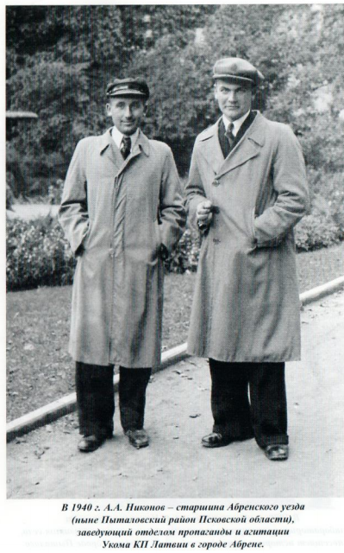
1944-1946 гг.- первый секретарь укома КП Латвии
1946-1950 гг.- секретарь ЦК КП Латвии

Slide 8
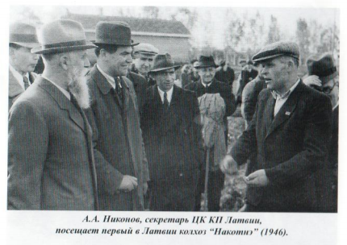

Slide 9
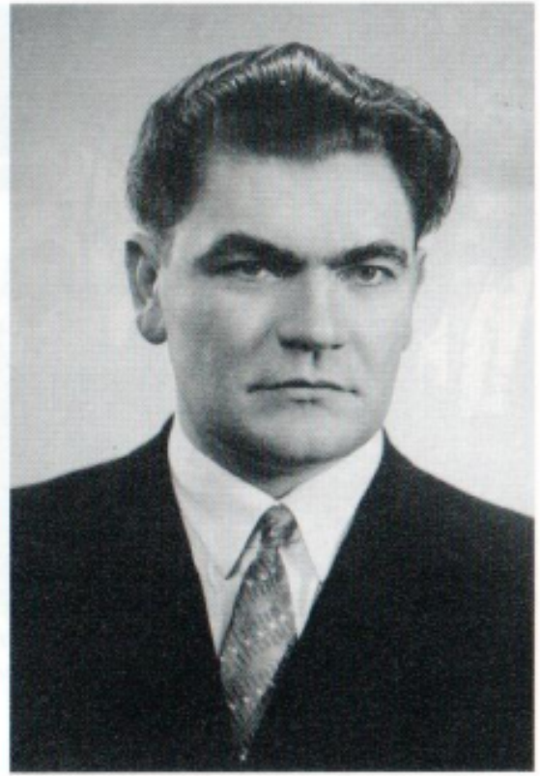
В 1962 год защитил диссертацию на соискание ученой степени кандидата экономических наук «Специализация и концентрация производства в совхозах Латвийской ССР». Работал в Латвийском НИИ земледелия и экономики.

Slide 10
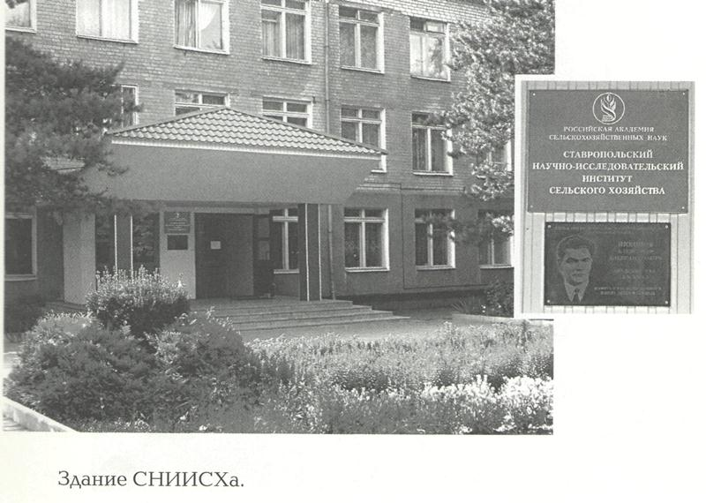
В 1963—1978 годах — директор Ставропольского НИИ сельского хозяйства.

Slide 11
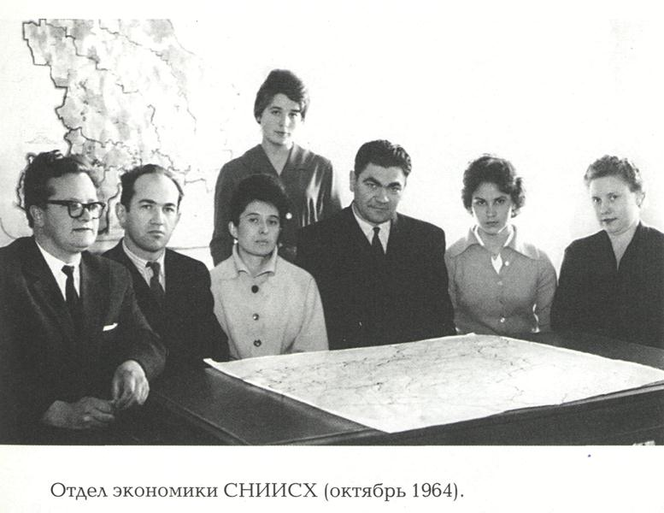
В 1973 году за работу «Экономические основы системы сельского хозяйства» (на примере Ставропольского края) присуждена ученая степень доктора экономических наук. Имеет учёное звание профессора.

Slide 12
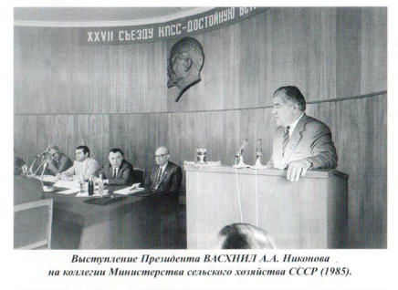
В 1978—1982 годах — академик, секретарь Отделения экономики ВАСХНИЛ, в 1982—1984 годах — первый вице-президент, с 1984 по 1992 года президент ВАСХНИЛ, с 1990 по 1995 года — директор Аграрного института.

Slide 13
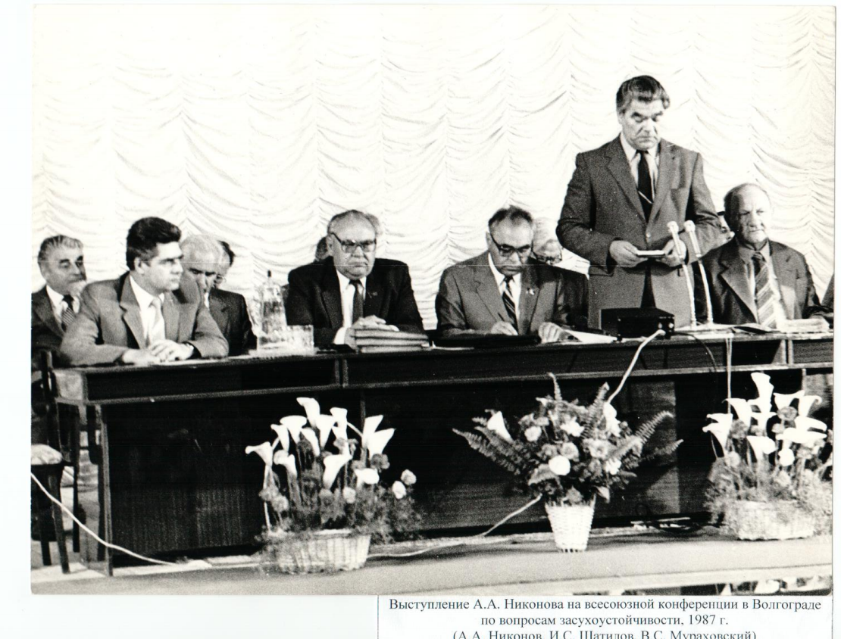
Несколько лет был членом коллегии Министерства сельского хозяйства, а затем заместителем председателя Госагропрома СССР (по науке).

Slide 14
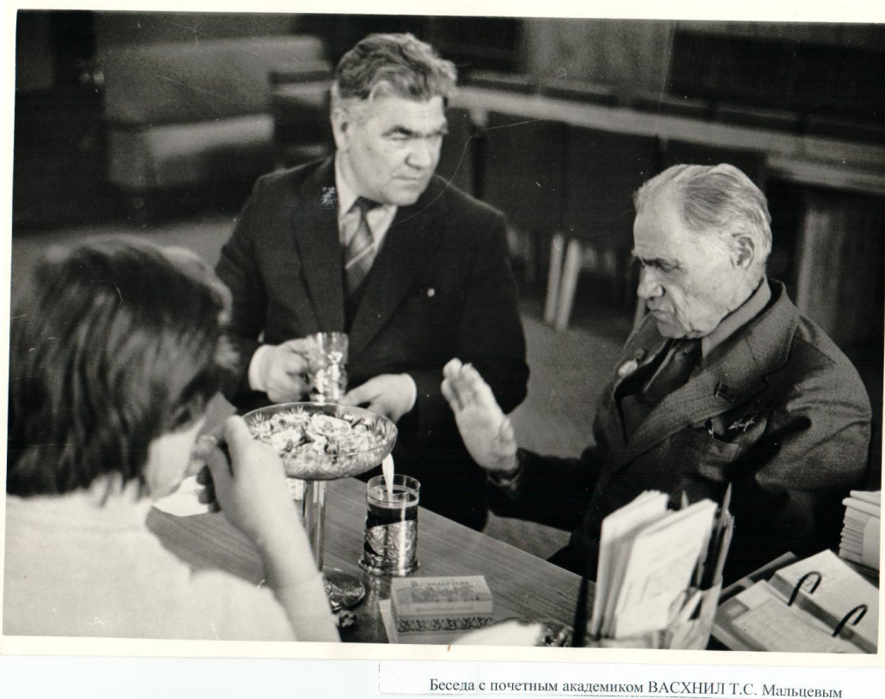
Президент ВАСХНИЛ А.А. Никонов и Почетный академик ВАСХНИЛ Т.С. Мальцев

Slide 15
Фото А.В. Чаянова

Slide 16
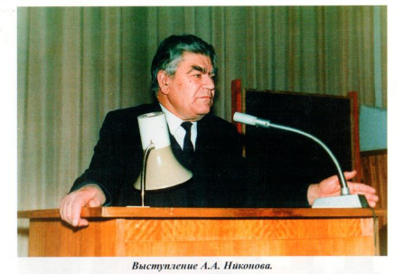

Slide 17
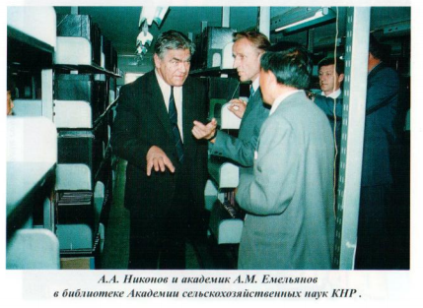

Slide 18
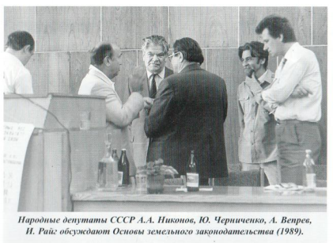

Slide 19

В 1990 году А. А. Никонов создал Аграрный институт.

Slide 20
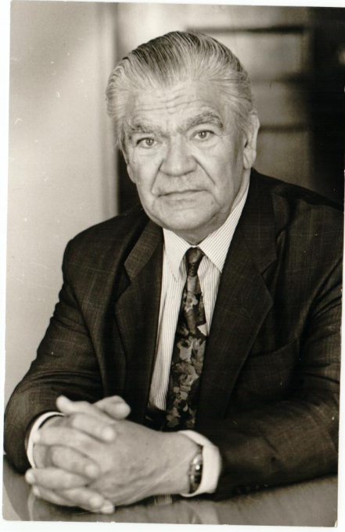

Slide 21
Реабилитация А.В. Чаянова, Н.Д. Кондратьева и их соратников в 1987 г.
Восстановление преемственности в развитии аграрно-экономической науки, зародившейся в России в середине XVIII века
Обогащение методологии исследования современных аграрных отношений и крестьянства
Использование наследия А.В. Чаянова, Н,Д. Кондратьева и других экономистов периода НЭПа для совершенствования современной аграрной политики и развития сельского хозяйства

Slide 22
А.А. Никонов «Исторический путь ВАСХНИЛ и её вклад в аграрную науку»:
«Наука - не власть и никогда ею не была. Но она больше, чем власть. Она - истина и должна пронизывать, как и мораль, всю политику, экономику, человеческие отношения, деятельность всех общественных институтов. И только тогда народ наш избежит несчастий, когда политика и экономика будут строиться на прочных основах науки и морали»

Slide 23
Опыт ВАСХНИЛ как института по формированию научно-технологического суверенитета в АПК
Развитие исследований по всем направлениям аграрных знаний и сферам АПК
Охват исследованиями всех сельскохозяйственных зон и районов страны. Зональное построение сельскохозяйственных НИИ
Проведение работ по всем стадиям научно-технологического цикла: фундаментальные исследования – прикладные разработки – освоение результатов НИР в производстве
Взаимодействие с органами управления сельским хозяйством

Slide 24
Методологические принципы А.А. Никонова
Сельское хозяйство – стратегическая отрасль страны, а крестьянство – социальная основа российского общества
Сочетание системного и исторического подходов при научном анализе сельского хозяйства, ибо сельское хозяйство – это постоянно развивающийся симбиоз экономических, биологических, материально-технических и социальных связей
Критерием для оценки аграрной политики является развитие производительных сил отрасли при повышени жизненного уровень крестьян
Многообразие форм организации сельского хозяйства

Slide 25
ВНИИЭСХ | Москва | 30.12.2016 | ФГНБУ ФНЦ аграрной экономики и социального развития сельских территорий - ВНИЭСХ
ВИАПИ имени А.А. Никонова | Москва | 30.12.2016 | Филиал ФГНБУ ФНЦ ВНИЭСХ
ВНИИЭТУСХ | Москва | 30.12.2016 | Филиал ФГНБУ ФНЦ ВНИЭСХ
СЗНИЭСХ | Пушкин | 26.05.2020 | Подразделение ФГБУН «Санкт-Петербургский Федеральный центр РАН»
ВНИИЭиН | Ростов - на -Дону | 28.05.2020 | Отдел аграрной экономики и нормативов ФГБНУ «Федеральный Ростовский научный центр
Поволжский НИИЭОАПК | Воронеж | 30.03.2020 | Филиал ФГБНУ «Воронежский ФАНЦ им. В.В. Докучаева»
НИИЭО АПК ЦЧР | Саратов | 01.11.2021 | Подразделение ФГБУН «Саратовский научный центр РАН»
СибНИИЭСХ | Новосибирск | 30.09.2015 | Подразделение ФГБУН Сибирский ФНЦ агробиотехнологий РАН
НИИЭОП АПК | Хабаровск | 14.08.2019 | Ликвидирован
9 ФГБНУ | _ | _ | 1 ФГНБУ, 3 филиала, 3 подразделения, 1 отдел

Slide 26
 | 01.01.2013 |  | 01.01.2022
 | Всего | Научные сотрудники | Всего | Научные сотрудники
ВНИИЭСХ | 185 | 107 | 165 | 145
ВИАПИ имени А.А. Никонова | 88 | 44 | 49 | 29
ВНИИЭТУСХ | 92 | 64 | 54 | 24
СЗНИЭСХ | 44 | 20 | 24 | 20
ВНИИЭиН | 48 | 34 | 10 | 10
Поволжский НИИЭОАПК | 65 | 32 | 34 | 22
НИИЭО АПК ЦЧР | 63 | 45 | 47 | 25
СибНИИЭСХ | 69 | 39 | 30 | 25
Дальневосточный НИИЭОП АПК | 17 | 8 | 0 | 0
Итого | 671 | 393 | 413 | 300

Slide 27
Актуальность т.н. «вечных» тем исследований
создание в сельском хозяйстве равных с другими отраслями условий получения рыночных доходов
сочетание крупных и мелких форм сельскохозяйственного производства
размещение и специализация сельского хозяйства и перерабатывающей промышленности
типизация предприятий и развитие систем ведения сельского хозяйства
рыночная интеграция хозяйств и развитие сельскохозяйственной кооперации
развитие сельской экономики и несельскохозяйственная занятости сельского населения
история аграрной экономики и аграрно-экономических исследований

Slide 28
Благодарю за внимание !

